Slide 1

ШИНЖЛЭХ УХААН ТЕХНОЛОГИЙН ИХ СУРГУУЛЬ
Мэдээлэл, Холбооны Технологийн Сургууль
F.CSM101 Программчлалын үндсэн аргууд
Программчлалын хэлний тайлбар
Лекц 2
Доктор (Ph.D) Ганбаатарын ГАНБАТ
2023-2024 Хавар

Slide 2
02
#
#
Лекцийн агуулга
Тайлбарын түвшингүүд
Хэлзүй, синтакс
Контекст-Хамааралгүй хэлзүй
Гаргалгаа,
Гаргалгааны мод,
Утга салаалалт
Контекст хамаарсан Синтакс шаардлага
Компилятор
Лексик шинжилгээ
Синтакс шинжилгээ
Семантик шинжилгээ

Slide 3
#
#
Удиртгал
ПРОГРАММЧЛАЛЫН ХЭЛ:
Алгоритмыг илэрхийлэхэд зориулан бүтээсэн формализм!
Хэдийгээр бүх зүйл нь бүтээгдмэл боловч хэл мөн.
Тиймээс хэл шинжлэлийн арга, хэрэгсэлд суурилан судалдаг.
Notes:
54eb018a-5b32-4943-9c3b-6c3a6c02144f

Slide 4

# УДИРТГАЛ
#
Тайлбарын түвшин
Хэл шинжлэл талаасаа:
ХЭЛБЭР
АГУУЛГА
ХЭРЭГЛЭЭ
Хэлзүй (grammar)
Семантик (semantic)
Прагматик (pragmatic)
Morris, Charles William. "Foundations of the Theory of Signs." In International encyclopedia of unified science, pp. 1-59. Chicago University Press, 1938.
Notes:
54eb018a-5b32-4943-9c3b-6c3a6c02144f

Slide 5
ТАЙЛБАРЫН ҮВШИН
# УДИРТГАЛ
Хэлзүй
“Аль хэллэгүүд зөв вэ?”
Цагаан толгой (Alphabet)
Тэмдэглэгээ: Анли – 22 үсэг, Кирилл – 26 үсэг, Монгол кирилл – 35 үсэг
Лексик компонент: digit, number, non zero digit, 0, 1, ..., 9
Цагаан толгойн үгс (words) – токенууд – тэмдэглэгээний дараалал
Түлхүүр үгс (Keywords), ялгагч (identifiers), тогтмол (constants), операторууд
Синтакс (Syntax)
Томьёолбор хоорондын харилцан хамаарал
Зөв хэллэг (phrase) – Цагаан толгой дээрх бүх үгсийн дэд олонлог
digit → 0 | 1 | ... | 9
non zero digit → 1 | ... | 9
number → non zero digit digit*
Notes:
54eb018a-5b32-4943-9c3b-6c3a6c02144f

Slide 6
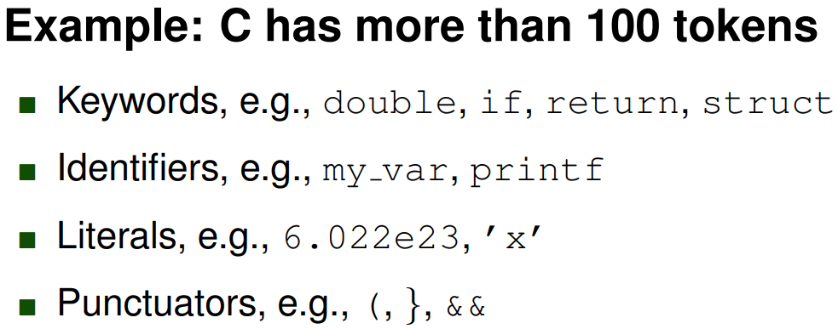
#
#
Time break
Notes:
54eb018a-5b32-4943-9c3b-6c3a6c02144f

Slide 7
ТАЙЛБАРЫН ҮВШИН
# УДИРТГАЛ
Семантик
“Зөв хэллэг гэж юу вэ?”
Томьёолбор болон утга агуулгын хоорондох хамаарал
Утга агуулга – Томьёолбороос хамаардаггүй автономит мөн чанар
Зөв хэллэгт онцгой ач холбогдолтой
Байгалийн хэлний хувьд: Маш комплекс, хүндрэлтэй
Бүтээгдмэл хэлний хувьд: Илүү энгийн
Программын утга агуулга - Тооцоолж буй математик функц нь
Хийсвэр машин - Программын хийж буй өөрчлөлтийн мөрдлөгөө
digit → 0 | 1 | ... | 9 <- Натурал тоо
non zero digit → 1 | ... | 9 <- 10 хоногийн өдрүүд
number → non zero digit digit* <- Өнгөнүүд
Notes:
54eb018a-5b32-4943-9c3b-6c3a6c02144f

Slide 8
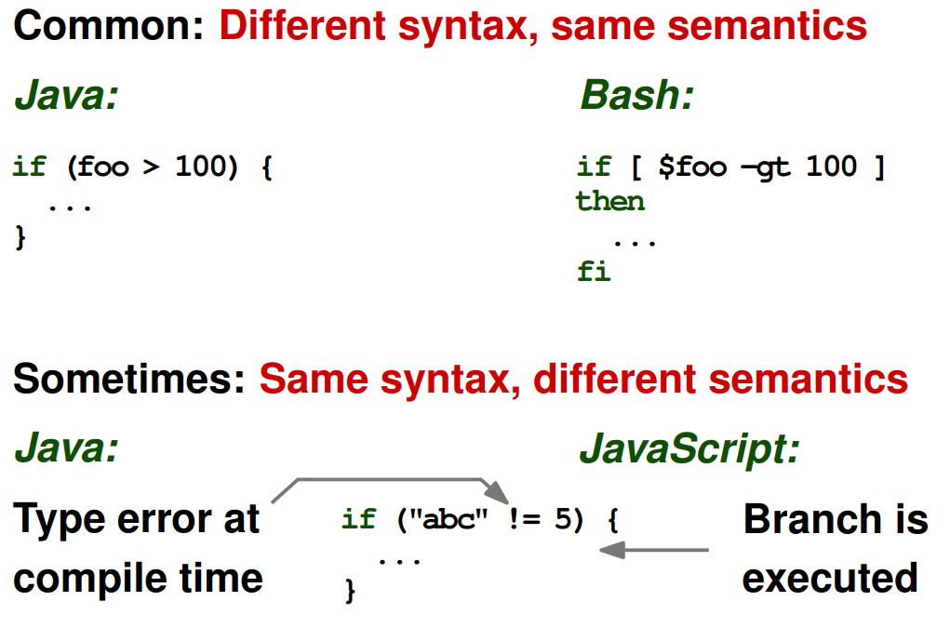
#
#
Time break
Notes:
54eb018a-5b32-4943-9c3b-6c3a6c02144f

Slide 9
ТАЙЛБАРЫН ҮВШИН
# УДИРТГАЛ
Прагматик
“Утгатай өгүүлбэрийг хэрхэн ашиглах вэ?”
Хэлийг хэрэглэгч буюу хүний талаас хандах ойлголт.
Ижил утгатай өгүүлбэрийг өөр өөр байдлаар хэрэглэж болно.
Хэл шинжлэлийн контекстууд нь өөр өөр өгүүлбэр шаарддаг;
зарим нь илүү ойлгомжтой,
зарим нь хуучирсан
зарим нь бусдаасаа илүү мэргэжлийн хэллэг
Прагматик нь хэлний субьект хоорондын, нийгмийн талыг авч үздэг
Синтакс, семантикийг мэдэхээс чухал биш.
Notes:
54eb018a-5b32-4943-9c3b-6c3a6c02144f

Slide 10
ТАЙЛБАРЫН ҮВШИН
# УДИРТГАЛ
+ Хэрэгжилтийн түвшин
“Зөв өгүүлбэрийг хэрхэн гүйцэтгэх вэ?”
Программчлалын хэлний хувьд
Сонгодог 3 + Хэрэгжилтийн түвшин
Жишээ нь процедур хэлний хувьд
Зөв хэллэг нь ажиллагааг (action) тусгайлан заадаг хэл
“Семантикийн үүднээс зөв өгүүлбэрийг хэрхэн гүйцэтгэх”
Хэлний хэрэглэгч семантикийн хангалттай мэдлэгтэй, Гэхдээ, ПХ-ийн дизайнер (ялангуяа хэлний дизайнер) хувьд
Тухайн хэллэг өөрсдийн заагдсан ажиллагааг хэрхэн биелүүлж байна вэ?
Хэлний хэрэгжилтээр дүрслэгдэж байж нарийн мэдэгддэг.
Notes:
54eb018a-5b32-4943-9c3b-6c3a6c02144f

Slide 11
# УДИРТГАЛ
#
Хэлний жишээ
Гал тогооны жорыг төлөөлөх байгалийн хэлийг авч үзье.
Синтакс: Жорыг илэрхийлэх зөв өгүүлбэрүүдийг тодорхойлдог.
Семантик: Жорыг (тусгай) биелэлтээс нь үл хамааран "юу" гэдгийг тайлбарладаг.
Прагматик: Тогооч жорны өгүүлбэрүүд хэрхэн интерпретац хийж байгааг судалдаг.
Хэрэгжилт : Гал тогооны жорыг семантикийн заасан хоол болгон хувиргах аргыг (хаана, ямар найрлагатай) дүрсэлдэг.
Notes:
54eb018a-5b32-4943-9c3b-6c3a6c02144f

Slide 12
#
#
Хэлзүй болон Синтакс
Хэлзүй нь синтаксийн тусламжтайгаар зөв хэлбэртэй (well-formed) өгүүлбэрүүдэд харгалзах тэмдэглэгээний дарааллыг тодорхойлдог.
Синтаксийг хэрхэн дүрслэх вэ?
Байгалийн хэлний хувьд өөр байгалийн хэл. Жнь: Хэлний сурах бичиг.
PL-ий хувьд ихэвчлэн байгалийн хэл, ялангуяа хуучин хэлнүүдэд.
Байгалийн хэл ихэвчлэн утга салаалдаг тул компиляц хийхэд ашиггүй.
Чомскийн шатлал (1950-иад он)
Байгалийн хэлний утга салаалах байдлыг хязгаарлах.
Үүсгэгч хэлзүй (Generative Grammar)
Байгалийн хэлний синтакст ашигтай биш.
Программчлалын хэлний синтаксийг тайлбарлах үндсэн хэрэгсэл
Notes:
54eb018a-5b32-4943-9c3b-6c3a6c02144f

Slide 13
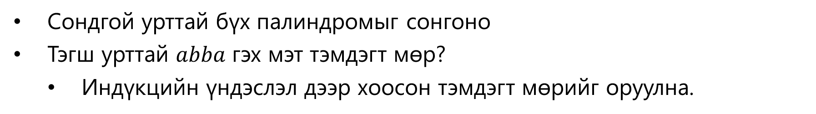
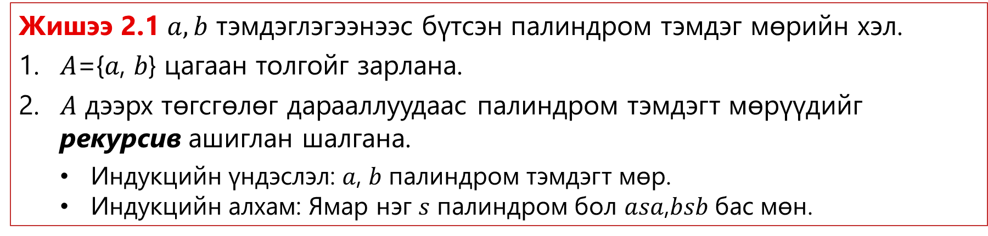
#
# ХЭЛЗҮЙ, СИНТАКС
Регуляр илэрхийлэл
Жишээ 2.1 $a, b$ тэмдэглэгээнээс бүтсэн палиндром тэмдэг мөрийн хэл.
𝐴={𝑎, 𝑏} цагаан толгойг зарлана.
𝐴 дээрх төгсгөлөг дарааллуудаас палиндром тэмдэгт мөрүүдийг рекурсив ашиглан шалгана.
Индукцийн үндэслэл: 𝑎, 𝑏 палиндром тэмдэгт мөр.
Индукцийн алхам: Ямар нэг 𝑠 палиндром бол 𝑎𝑠𝑎,𝑏𝑠𝑏 бас мөн.
Сондгой урттай бүх палиндромыг сонгоно
Тэгш урттай $abba$ гэх мэт тэмдэгт мөр?
Индүкцийн үндэслэл дээр хоосон тэмдэгт мөрийг оруулна.
Notes:
54eb018a-5b32-4943-9c3b-6c3a6c02144f

Slide 14
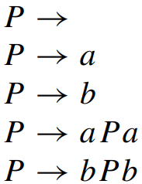
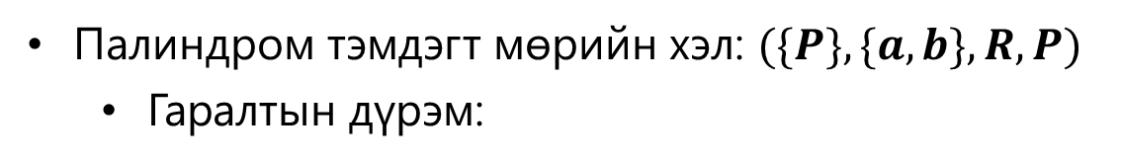
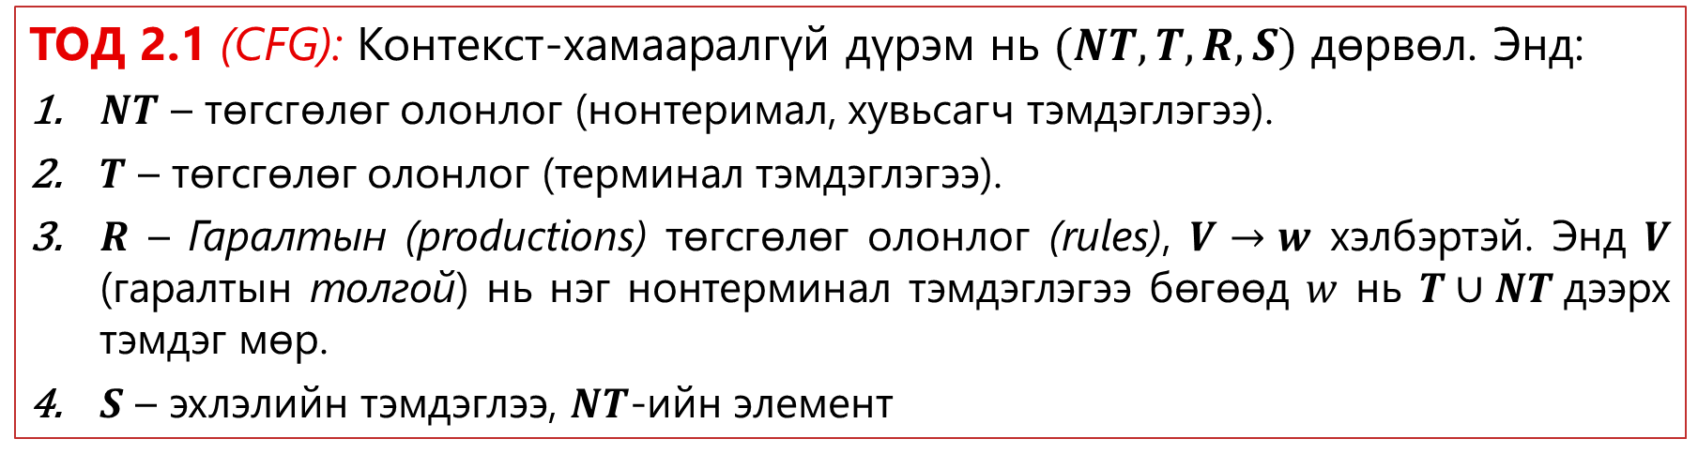
#
# ХЭЛЗҮЙ, СИНТАКС
Контекст-Хамааралгүй хэлзүй (CFG)
ТОД 2.1 (CFG): Контекст-хамааралгүй дүрэм нь $(NT, T, R, S)$ дөрвөл. Энд:
$NT$ – төгсгөлөг олонлог (нонтеримал, хувьсагч тэмдэглэгээ).
$T$ – төгсгөлөг олонлог (терминал тэмдэглэгээ).
$R$ – Гаралтын (productions) төгсгөлөг олонлог (rules), $V→w$ хэлбэртэй. Энд $V$ (гаралтын толгой) нь нэг нонтерминал тэмдэглэгээ бөгөөд $w$ нь $T∪NT$дээрх тэмдэг мөр.
$S$ – эхлэлийн тэмдэглээ, $NT$-ийн элемент
Палиндром тэмдэгт мөрийн хэл: $(\{P\},\{a, b\}, R, P)$
Гаралтын дүрэм:
Notes:
54eb018a-5b32-4943-9c3b-6c3a6c02144f

Slide 15
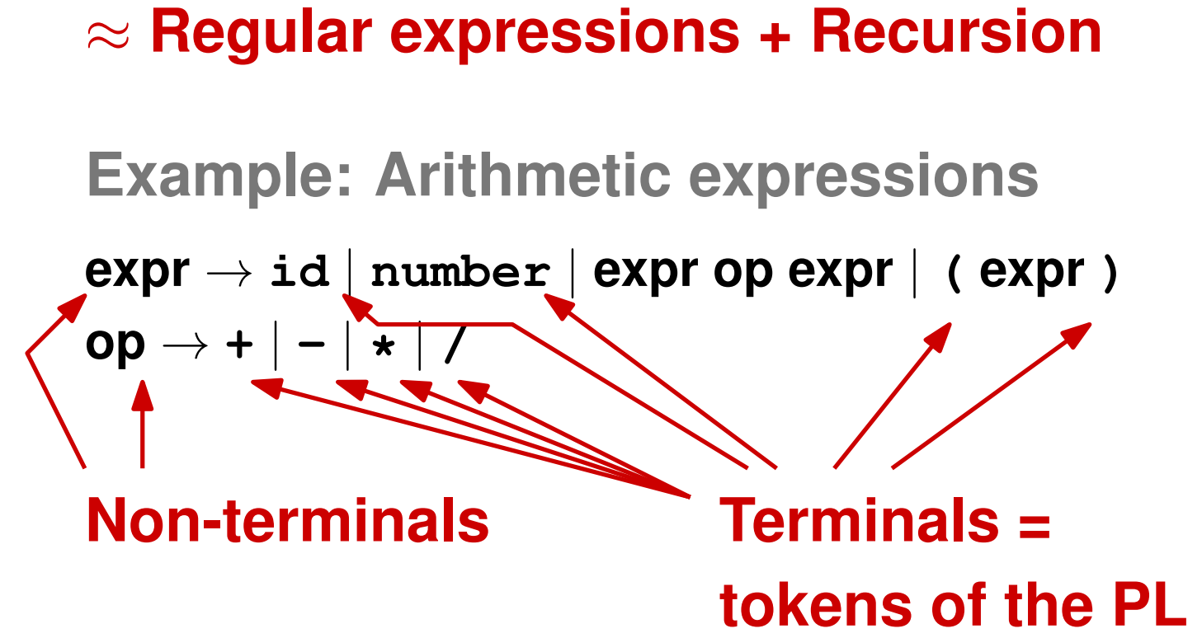
#
#
Time break
Notes:
54eb018a-5b32-4943-9c3b-6c3a6c02144f

Slide 16
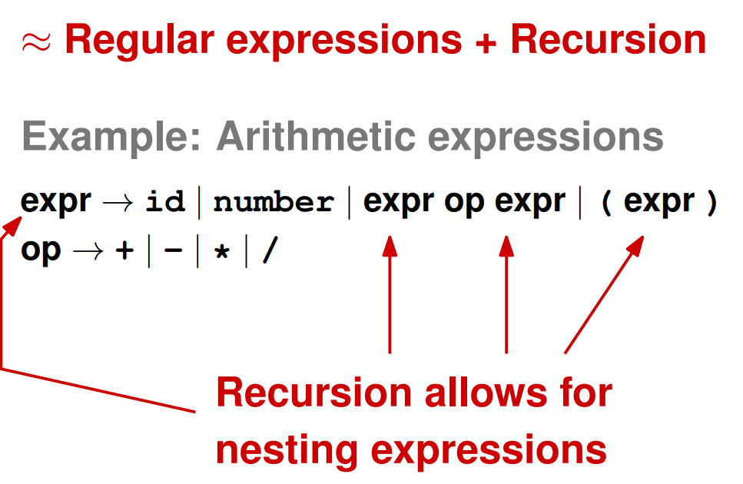
#
#
Time break
Notes:
54eb018a-5b32-4943-9c3b-6c3a6c02144f

Slide 17
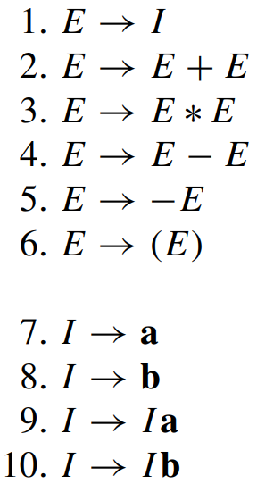
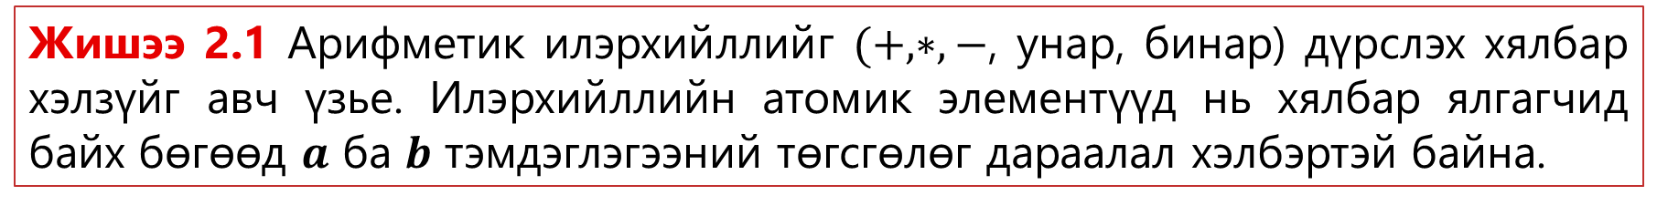
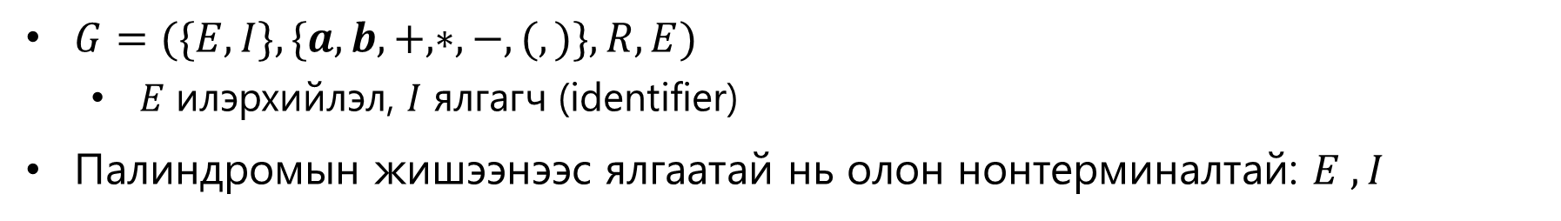
# CFG
# ХЭЛЗҮЙ, СИНТАКС
Арифметик илэрхийллийн энгийн хэл
Жишээ 2.1 Арифметик илэрхийллийг $(+, ∗, −$, унар, бинар) дүрслэх хялбар хэлзүйг авч үзье. Илэрхийллийн атомик элементүүд нь хялбар ялгагчид байх бөгөөд $a$ ба $b$ тэмдэглэгээний төгсгөлөг дараалал хэлбэртэй байна.
$G=(\{E, I\},\{a, b, +, ∗, −, (, )\}, R, E)$
$E$ илэрхийлэл, $I$ ялгагч (identifier)
Палиндромын жишээнээс ялгаатай нь олон нонтерминалтай: $E , I$
Notes:
54eb018a-5b32-4943-9c3b-6c3a6c02144f

Slide 18
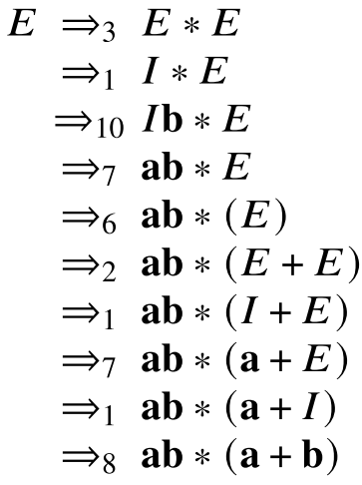
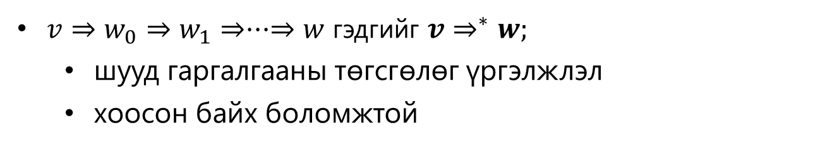
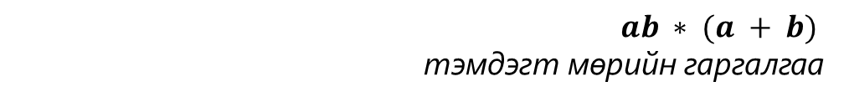
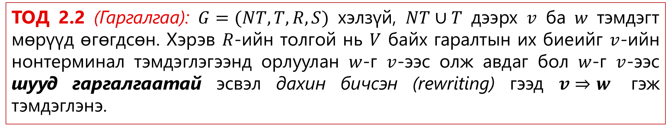
# CFG
# ХЭЛЗҮЙ, СИНТАКС
Гаргалгаа (Derivation)
ТОД 2.2 (Гаргалгаа): $G=(NT, T, R, S)$ хэлзүй, $NT∪T$ дээрх $v$ ба $w$ тэмдэгт мөрүүд өгөгдсөн. Хэрэв $R$-ийн толгой нь $V$ байх гаралтын их биеийг $v$-ийн нонтерминал тэмдэглэгээнд орлуулан $w$-г $v$-ээс олж авдаг бол $w$-г $v$-ээс шууд гаргалгаатай эсвэл дахин бичсэн (rewriting) гээд $v⇒w$ гэж тэмдэглэнэ.
$v⇒w_{0}⇒w_{1}⇒···⇒w$ гэдгийг $v⇒^{∗}w;$
шууд гаргалгааны төгсгөлөг үргэлжлэл
хоосон байх боломжтой
$$ab ∗ (a + b)$$
тэмдэгт мөрийн гаргалгаа
Notes:
54eb018a-5b32-4943-9c3b-6c3a6c02144f

Slide 19
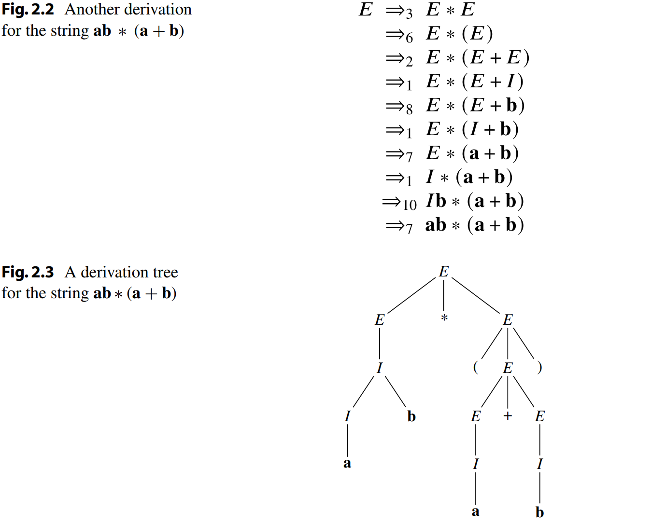
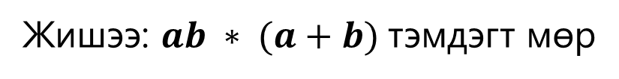
# CFG
# ХЭЛЗҮЙ, СИНТАКС
Гаргалгааны мод
Гаргалгааны/задаргааны мод нь эрэмбэтэй
Синтаксийн шинжилгээнд чухал үүрэгтэй
Жишээ: $ab ∗ (a+b)$тэмдэгт мөр
Notes:
54eb018a-5b32-4943-9c3b-6c3a6c02144f

Slide 20
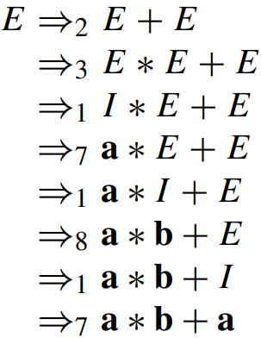
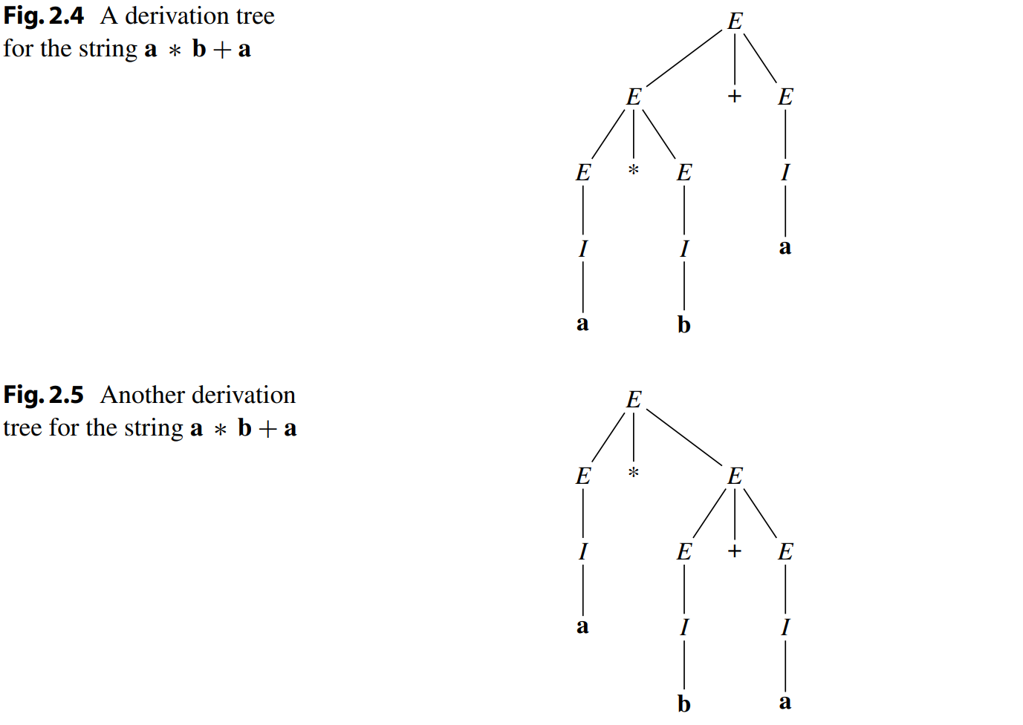
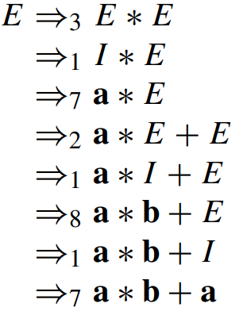
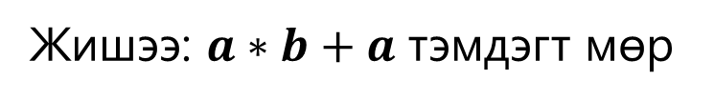
# CFG
# ХЭЛЗҮЙ, СИНТАКС
Утга салаалалт
Зүүн-баруун, баруун-зүүн уншилтын ялгаа
Гаргалгааны олон модтой байвал утга салаалалтыг дэмждэг хэлзүй байна
Жишээ: $a∗b+a$ тэмдэгт мөр
Гаргалгаа 1
Гаргалгаа 2
Notes:
54eb018a-5b32-4943-9c3b-6c3a6c02144f

Slide 21
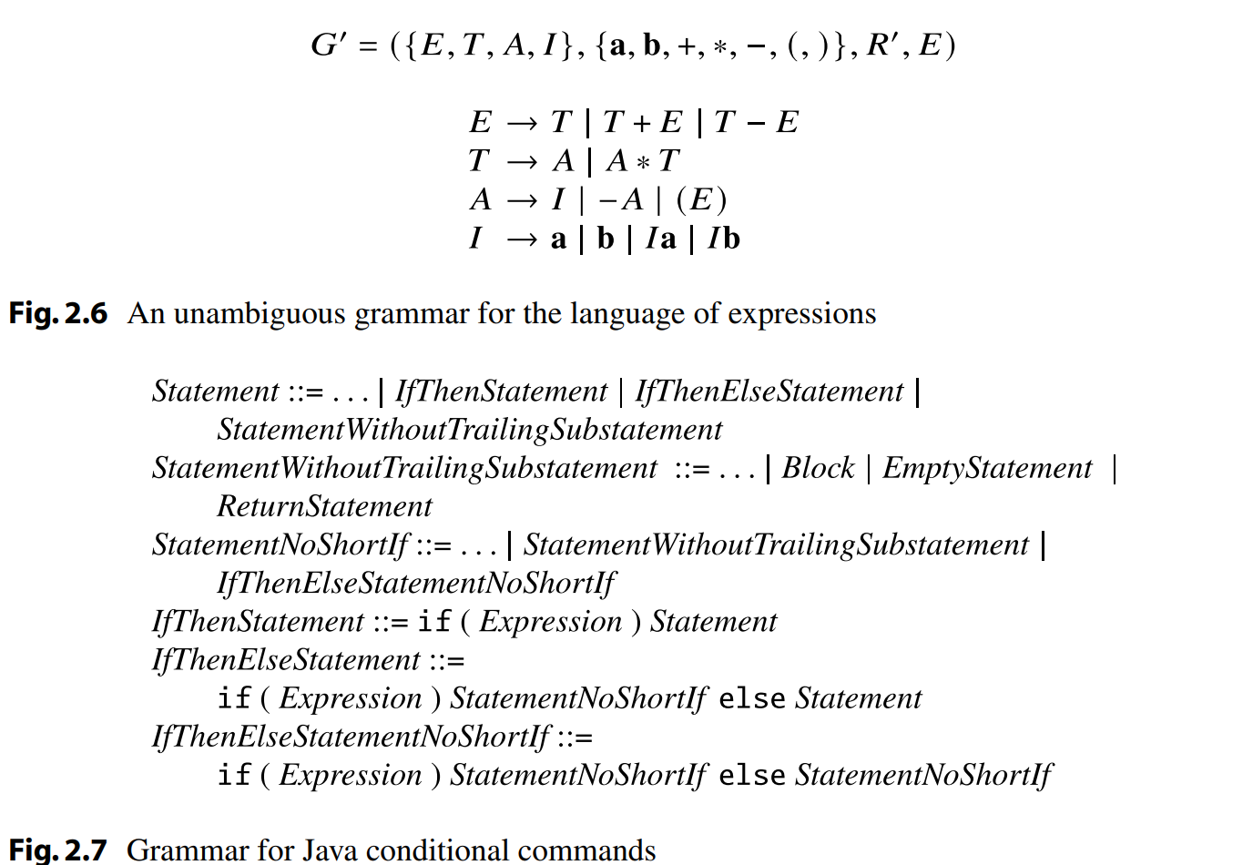
# CFG
# ХЭЛЗҮЙ, СИНТАКС
Утга салаалалтгүй хэл
Арифметик операторын ердийн эрэмбээр интерпретац хийдэг.
Эхлээд унар хасах ("−"), дараа нь *, тэгээд бинар +− (ижил эрэмбэтэй).
Утга салаалахгүй ч илүү комплекс үйлдэлтэй байх шаардлага нэмэгддэг
else аль if нөхцөлд харьяалагдах вэ?
Notes:
54eb018a-5b32-4943-9c3b-6c3a6c02144f

Slide 22
#
#
Контекст хамаарсан Синтакс шаардлага
Contextual Syntactic Constraints
Танигчийг хэрэглэхээсээ өмнө зарласан байх ёстой (Pascal, C, Java).
Функцийн параметрүүдийн тоо нь формал параметрүүдтэй ижил байх ёстой (C, Pascal, Java гэх мэт).
Илэрхийллийн төрөл нь хувьсагчтай тохирох ёстой (C, Pascal, Java гэх мэт).
For давталтын хяналтын хувьсагчийг засварлахыг зөвшөөрдөггүй (Паскаль).
Хувьсагчийг хэрэглэхийн өмнө түүнд утга оноосон байх ёстой (Java, Python).
Синтакс хязгаарлалт боловч контекстоос хамаардаг
CFG-ээр дүрслэх боломгүй, Контекстоос хамаарсан хэлзүйн төрлүүд хэрэгтэй
Бичих, боловсруулахад бэрхшээлтэй.
Хөрвүүлэгчид зориулсан үр ашигтай, CFG шиг автомат техник байхгүй.
Синтаксийн контекст бус дүрслэл шаардлагатай
Байгалийн хэл, Формал техник (шилжилтийн/transition систем) гм хэрэгтэй
Notes:
54eb018a-5b32-4943-9c3b-6c3a6c02144f

Slide 23
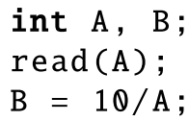
# CONTEXTUAL SYNTACTIC CONSTRAINTS
#
Контекст-хамааралтай синтакс
Программчлалын хэлний нэр томьёонд
Синтакс: Ихэвчлэн контекст-хамааралгүй дүрмээр дүрслэх боломжтой
Статик семантик: статик үндэслэл дээр программын текст ашиглан шалгах боломжтой контекст хамааралтай шаардлагаар дүрслэх боломжтой.
Динамик семантик: программ биелэгдэх үеийн бүх зүйлийг хэлдэг.
Контекст-хамааралгүй ба контекст-хамааралтай синтакс
Ялгаа нь контекст-хамааралгүй хэлзүйн хүчин чадлаас хамаарна.
Синтакс ба семантикийн ялгаа нь үргэлж тодорхой байдаггүй.
0-д хуваагдах боломжтой програм
Notes:
54eb018a-5b32-4943-9c3b-6c3a6c02144f

Slide 24
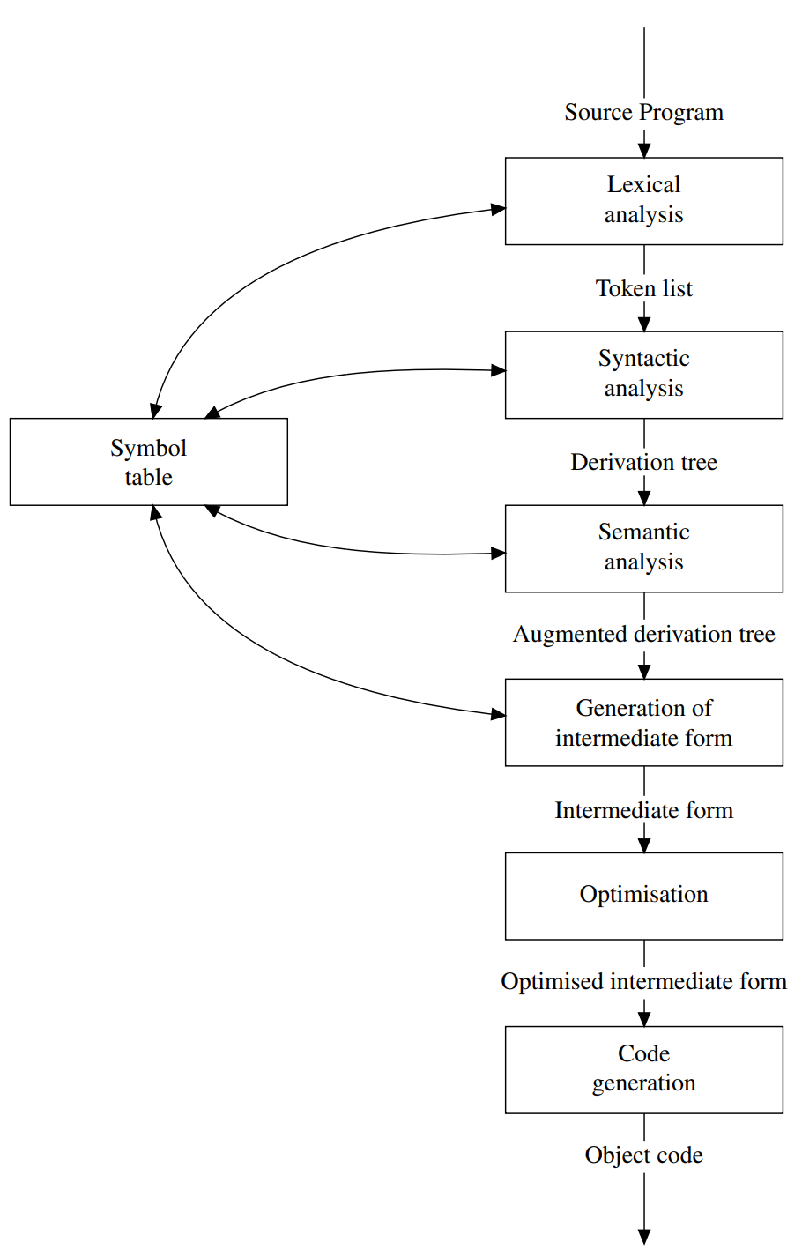
#
#
Компилятор
Notes:
Программыг автоматаар хөрвүүлэхэд хэлний синтакс тайлбарыг хэрхэн ашиглаж болохыг бид эцэст нь харж болно.
Ийм автомат хөрвүүлэгчийг компилятор гэж нэрлэдэгийг бид 1-р бүлгээс мэдсэн бөгөөд түүний ерөнхий логик бүтцийг Зураг 2.10-д үзүүлэв.
Энэ нь үе шатуудын дэс дараалсан дамжлагаар явагддаг.
Ялгаатай үе шатууд нь эх хэл дээрх программыг илэрхийлэх тэмдэгт мөрөөс объект хэл дээрх тэмдэгт мөр байгуулах хүртэл төрөл бүрийн завсрын дотоод дүрслэлийг үүсгэдэг.
Өмнөх бүлэгт дурдсанчлан энэ нөхцөлд "объект хэл"-ийг "машин код" эсвэл "доод түвшний хэл"-ээр ойлгох албагүй гэдгийг анхаарна уу.
Энэ нь ердөө хөрвүүлэлтэнд чиглэгдсэн хэл юм. Үргэлжлүүлээд бид компиляцын төрөл бүрийн үе шатуудыг товч тайлбарласан.
Бид компиляторыг хэрхэн бүтээх талаар тайлбарлах гэсэнгүй ([3]-ыг үзнэ үү), харин программчлалын хэлний судалгаанд ашигтай зарим санааг бэхжүүлэх зорилгоор авч үзэж байна.

Slide 25
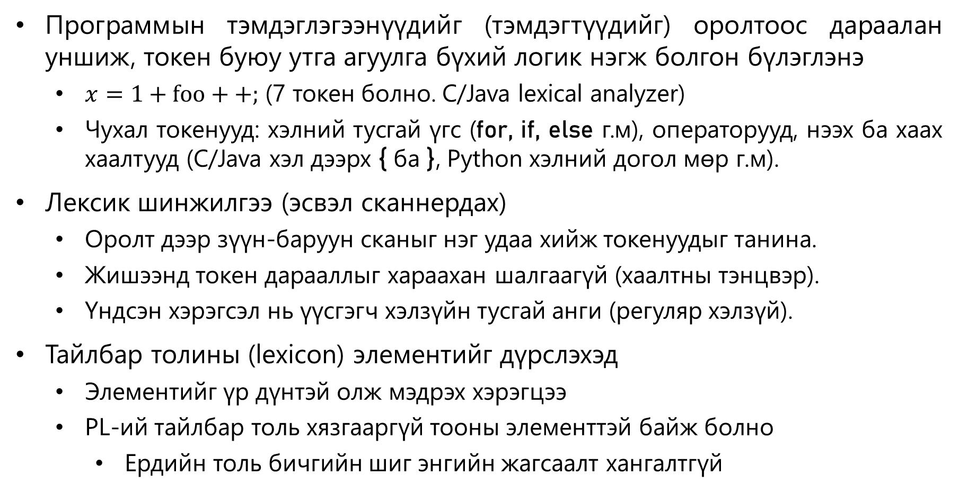
# КОМПИЛЯТОР
#
Лексик шинжилгээ буюу Scanning
Программын тэмдэглэгээнүүдийг (тэмдэгтүүдийг) оролтоос дараалан уншиж, токен буюу утга агуулга бүхий логик нэгж болгон бүлэглэнэ
$x=1+foo++;$ (7 токен болно. C/Java lexical analyzer)
Чухал токенууд: хэлний тусгай үгс (for, if, else г.м), операторууд, нээх ба хаах хаалтууд (C/Java хэл дээрх { ба }, Python хэлний догол мөр г.м).
Лексик шинжилгээ (эсвэл сканнердах)
Оролт дээр зүүн-баруун сканыг нэг удаа хийж токенуудыг танина.
Жишээнд токен дарааллыг хараахан шалгаагүй (хаалтны тэнцвэр).
Үндсэн хэрэгсэл нь үүсгэгч хэлзүйн тусгай анги (регуляр хэлзүй).
Тайлбар толины (lexicon) элементийг дүрслэхэд
Элементийг үр дүнтэй олж мэдрэх хэрэгцээ
PL-ий тайлбар толь хязгааргүй тооны элементтэй байж болно
Ердийн толь бичгийн шиг энгийн жагсаалт хангалтгүй
Notes:
54eb018a-5b32-4943-9c3b-6c3a6c02144f

Slide 26
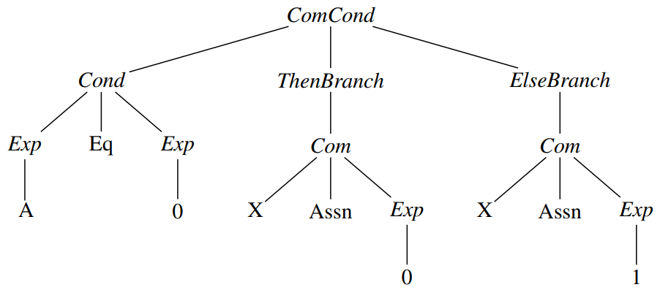
# КОМПИЛЯТОР
#
Синтакс шинжилгээ буюу Parser
Токен жагсаалтад зориулсан гаргалгааны модыг бүтээхийг оролддог.
Навч бүр нь токен, зүүн-баруун уншихад зөв хэллэг (эсвэл терминал) үүсгнэ.
Гаргалгааны модыг бүтээх боломжгүй байж болно.
Оролтын тэмдэг мөр хэлзүйн үүднээс буруу байх.
Энэ тохиолдолд задлан шинжлэгч алдааг мэдээлж, компиляцыг зогсооно.
Хэлзүйн гаргалгааны мод
Notes:
54eb018a-5b32-4943-9c3b-6c3a6c02144f

Slide 27
# КОМПИЛЯТОР
#
Семантик шинжилгээ
Гаралгааны мод (оролтын тэмдэгт мөрийн зөв синтакстай болохыг төлөөлдөг) нь хэлний янз бүрийн контекст дээр суурилсан шаардлагыг шалгадаг.
Бидний харж байгаагаар энэ хэсэгт зарлагаа, төрөл, функцийн параметрийн тоо гэх мэтийг боловсруулдаг.
Эдгээр шалгалтыг хийснээр гаргалгааны модыг тэдгээрээс олж авсан мэдээллээр баяжуулж, шинэ бүтэц бий болдог.
Жишээлбэл, хувьсагчийн танигчийн токен бүр нь төрөл, зарласан байрлал болон бусад хэрэгтэй мэдээлэлтэй холбогдсон байна
Ашиггүй давхардлаас зайлсхийхийн тулд энэ мэдээллийг ерөнхийдөө гаргалгааны модны гадна тусдаа бүтцэд цуглуулдаг.
Эдгээр бүтцийн дотроос танигчийн талаарх мэдээллийг цуглуулдаг бүтцийг тэмдэгээний хүснэгт (symbol table) гэж нэрлэдэг.
Тэмдэглэгээний хүснэгт нь залгамжлагч үе шатуудад чухал үүрэг гүйцэтгэдэг.
Notes:
54eb018a-5b32-4943-9c3b-6c3a6c02144f

Slide 28
# КОМПИЛЯТОР
#
Завсрын хэлбэр
Өргөтгөсөн гаргалгааны модны зөв нэвтрэлт нь код үүсгэх эхлэлийн шатыг боломжтой болгодог. Олон тооны оновчлол хийх үлдсэн бөгөөд тэдгээр нь тусгай объект хэлээс салангид байдаг учраас объектын хэлээр код үүсгэх хараахан боломжгүй байна. Түүгээр ч зогсохгүй компиляторыг зөвхөн нэг биш харин бүтэн объект хэлний код (жишээлбэл, өөр өөр архитектурт зориулсан машины од) үүсгэхийн тулд ерөнхийдөө хэрэгжүүлдэг. Тиймээс тодорхой хэлтэй холбоотой бүх сонголтыг нэг үе шатанд төвлөрүүлж, эх хэл болон объектын хэлнээс хамааралгүй байхаар зохион бүтээсэн завсрын хэлбэрээр код үүсгэх нь ашигтай.
Notes:
54eb018a-5b32-4943-9c3b-6c3a6c02144f

Slide 29
# КОМПИЛЯТОР
#
Кодын оновчлол
Өмнөх үе шатуудаас гаргалгааны модыг дахин дахин нэвтрэх замаар олж авсан код нь нэлээд үр ашиггүй байна. Объект код үүсгэхээс өмнө олон тооны оновчлолуудыг хийж болно. Гүйцэтгэх боломжтой ердийн үйлдлүүд нь:
• Үхсэн кодыг цэвэрлэгээ. Өөрөөр хэлбэл, тэдгээрийн дуудаж болох гүйцэтгэлийн дараалал байхгүйгээс хэзээ ч гүйцэтгэх боломжгүй кодын хэсгүүдийг устгах.
• Функцийн дуудалтын инлайн өргөтгөл. Зарим функцийн (процедурын) дуудалтыг харгалзах функцийн их биеээр орлуулж, гүйцэтгэлийг хурдан болгодог. Энэ нь бусад оновчлолыг хийх боломжтой болгодог.
• Дэд илэрхийллийн задлал. Зарим программууд ижил утгыг нэгээс олон удаа тооцдог. Хэрэв энэ баримтыг компилятор илрүүлсэн бол нийтлэг дэд илэрхийллийн утгыг зөвхөн нэг удаа тооцоолж, хадгалсан байх боломжтой.
• Давталтын оновчлол. Давталт нь хамгийн том оновчлол хийх боломжтой газар. Эдгээрийн дотроос хамгийн түгээмэл нь төрөл бүрийн давталтын дотор утга тогтмол хэвээр байгаа дэд илэрхийллүүдийн тооцооллыг давталтан дотроос хасах явдал юм.
Notes:
54eb018a-5b32-4943-9c3b-6c3a6c02144f

Slide 30
# КОМПИЛЯТОР
#
Кодын үүсгэлт
Оновчилсон завсрын хэлбэрээс эцсийн объектын кодыг үүсгэнэ. Дараа нь ерөнхийдөө оновчлолын тухайн объект хэлний онцлогт суурилсан хамаарсан сүүлчийн үе шат байдаг. Машины кодыг үүсгэдэг компиляторын хувьд энэ сүүлчийн үе шатны чухал хэсэг нь регистрийн хуваарилалт (ямар хувьсагчийг ямар процессорын регистрт хадгалах тухай шийдвэр). Энэ нь эцсийн программын үр ашгийг дээшлүүлэх зориулсан асар чухал сонголт юм.
Notes:
54eb018a-5b32-4943-9c3b-6c3a6c02144f

Slide 31
ШИНЖЛЭХ УХААН ТЕХНОЛОГИЙН ИХ СУРГУУЛЬ
Мэдээлэл, Холбооны Технологийн Сургууль
АНХААРАЛ ТАВЬСАНД БАЯРЛАЛАА

